Slide 1
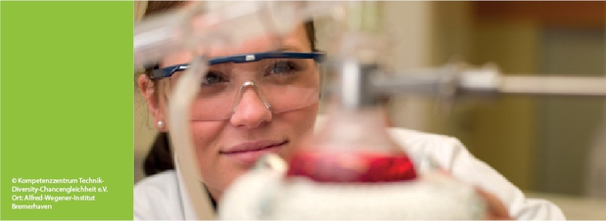
Der Hochtechnologie-Parcours für Mädchen an der Galileo-Schule Bexbach
Der „tech caching Parcours“ war ein voller Erfolg!

Slide 2
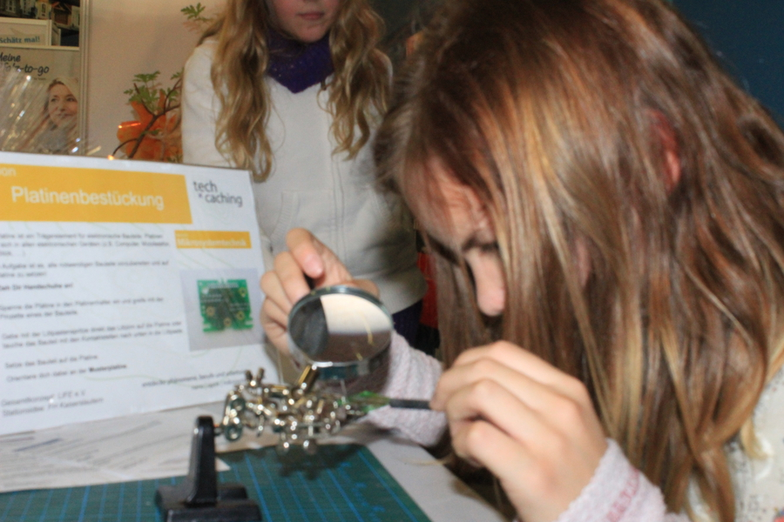
Eindrücke vom tech caching Parcours
Die Schülerinnen führten eine „Schatzsuche“ in den Bereichen
Nanotechnologie
Erneuerbare Energien
Mikrosystemtechnik
Optische Technologien
durch.

Slide 3
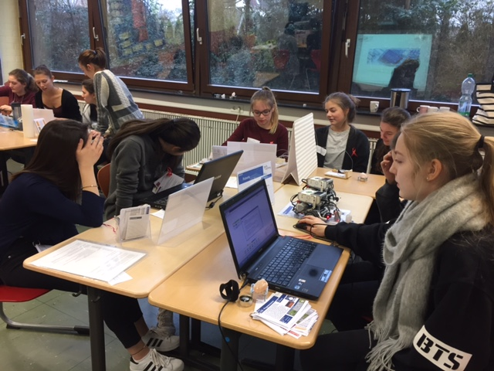
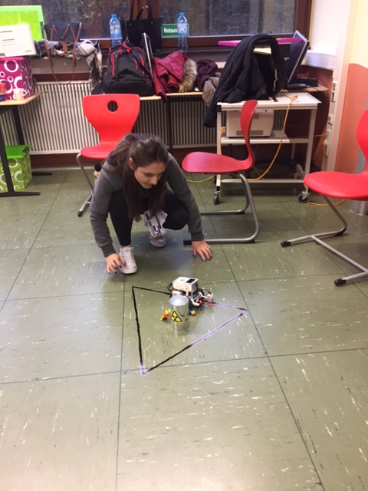
Eindrücke vom tech caching Parcours
Roboter- und LCD-Programmierung
Dr. H.-J. Engels

Slide 4
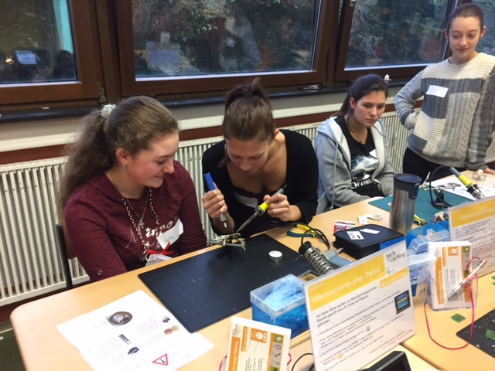
Eindrücke vom tech caching Parcours
Mikrosystemtechnik: Platinen werden gelötet.
Dr. H.-J. Engels

Slide 5
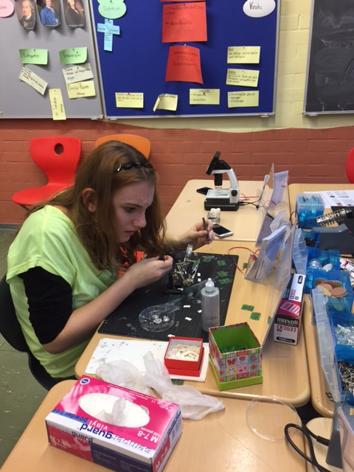
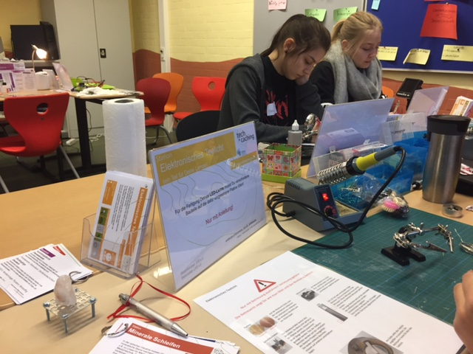
Eindrücke vom tech caching Parcours
Dr. H.-J. Engels

Slide 6
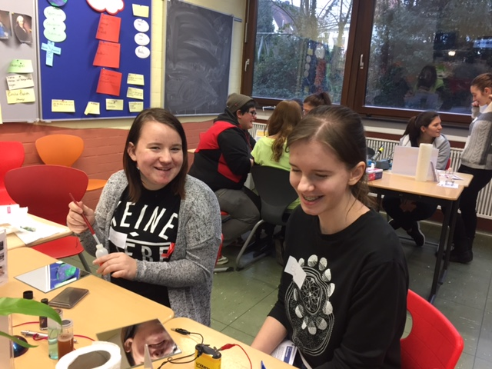
Eindrücke vom tech caching Parcours
Nanotechnologie:
Materialien mit Formgedächtnis
Herstellung von Solarzellen
Beschichtungen mit Lotus-Effekt
Dr. H.-J. Engels

Slide 7
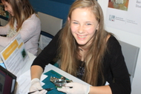
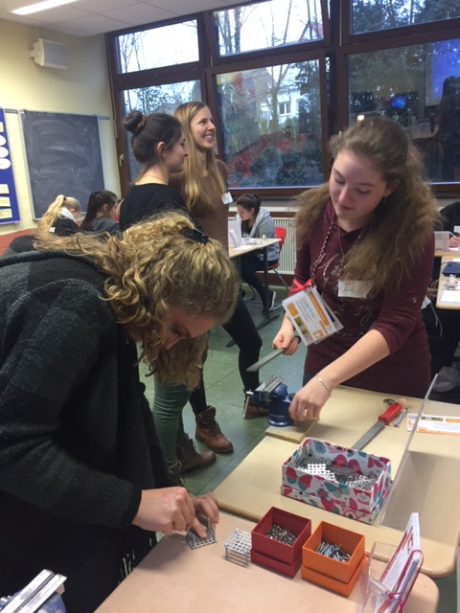
Eindrücke vom tech caching Parcours
Dr. H.-J. Engels

Slide 8
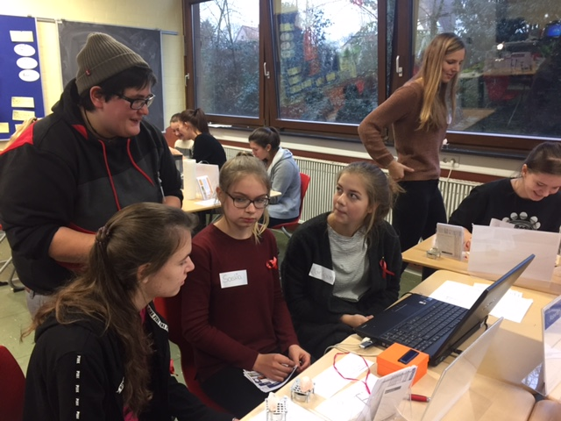
Eindrücke vom tech caching Parcours
LCD-Programmierung
Dr. H.-J. Engels

